Slide 1
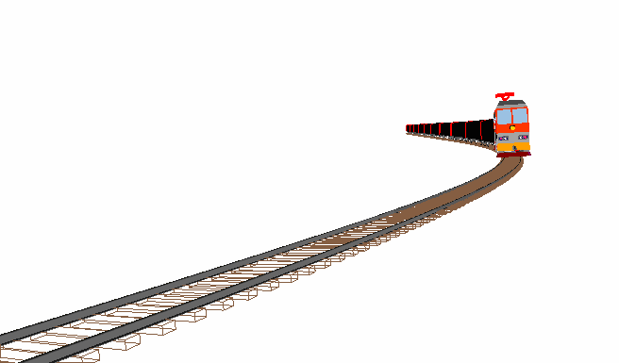
Проект
«Железная дорога и дети»

Slide 2
Актуальность
Проект посвящен — воспитанию у детей дошкольного возраста, а также их родителей навыков безопасного поведения на железной дороге. Актуальность проекта связана еще и с тем, что у детей этого возраста отсутствует защитная психологическая реакция на проблемную ситуацию, которая свойственна взрослым. Желание постоянно открывать что-то новое, непосредственность часто ставят их перед реальными опасностями, в частности на железнодорожном транспорте и вблизи железнодорожных объектов. Формирование у детей навыков осознанного безопасного поведения на железной дороге реализуется через активную деятельность всех участников проекта.

Slide 3
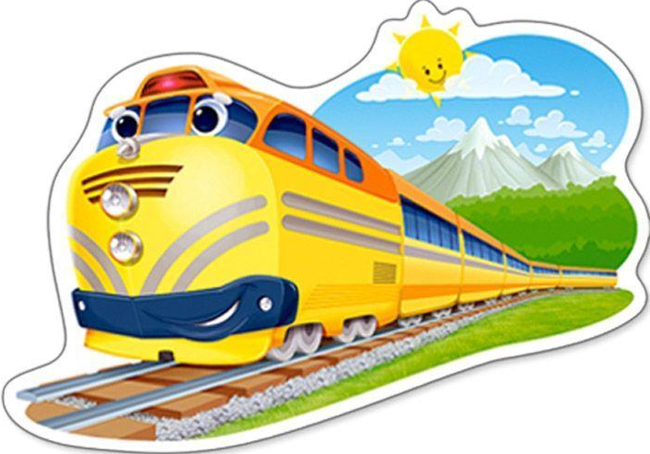
Тип проекта: познавательно-творческий
Участники: воспитанники старшего дошкольного возраста, педагоги, родители.
Вид проекта: долгосрочный, семейный, групповой
Сроки реализации: март, апрель, май
Продукт: Выставка рисунков.
Мотивационный этап: Беседа «Что мы знаем о железной дороге?»
Цель: Расширять представления детей о безопасном поведении вблизи железной дороги, о профессиях железнодорожников, продолжать развивать интерес к профессиям родителей и месту их работы.
в железнодорожном транспорте.

Slide 4
Задачи:
1. Расширять представления детей о железнодорожном транспорте и профессиях железнодорожников.
2. Расширять представления детей о безопасном поведении вблизи железной дороги.
3.Познакомить детей со значениями знаков, научить понимать их схематическое изображение.
4. Воспитывать дисциплинированность и сознательное выполнение правил поведения на железной дороге, культуру поведения

Slide 5
Проблема:
У детей дошкольного возраста сформировано недостаточно знаний о железной дороге и железнодорожных профессиях.
Предполагаемый результат:
У детей повысится уровень знаний о железной дороге и железнодорожных профессиях, правилах поведения на железной дороге и в железнодорожном транспорте, а как следствие, дети смогут применять свои знания по безопасности на железной дороге.

Slide 6
Этапы проекта:
-I этап - подготовительный.
-Определение темы проекта, цели, задачи.
-Подбор необходимой информации, работа с методической литературой, составление плана работы над проектом.
-Создание необходимых условий для реализации проекта.
-Выбор форм и основных мероприятий с детьми и родителями.
II этап - практический.
-Внедрение в воспитательно-образовательный процесс эффективных методов и приемов по расширению знаний дошкольников, о железной дороге и железнодорожных профессиях, правилах поведения на железной дороге и в железнодорожном транспорте.
-Музыкальный руководитель: подбор песен, музыкальных игр, танцевальных композиций, связанных с тематикой проекта.

Slide 7
III этап - заключительный.
Оформление результата проекта в виде презентации;
Организация и участие родителей в выставке «Безопасность на железной дороге».
Работа с родителями:
- Родительское собрание «Безопасность на дорогах»
- Информация в родительский уголок: «Консультация родителей по правилам безопасного поведения на железной дороге»
- Оформление «Памятки для родителей по Правилам безопасного поведения на железной дороге»

Slide 8
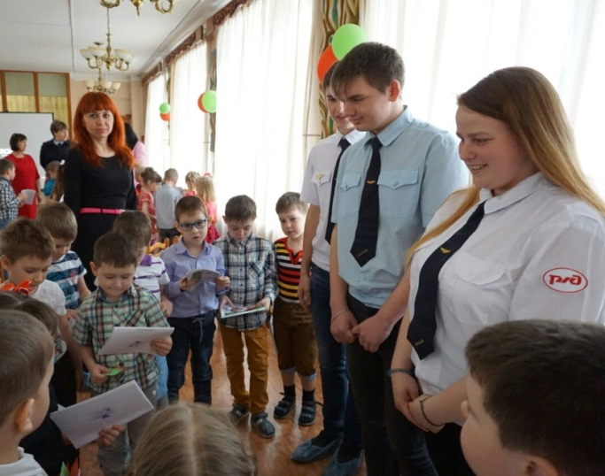
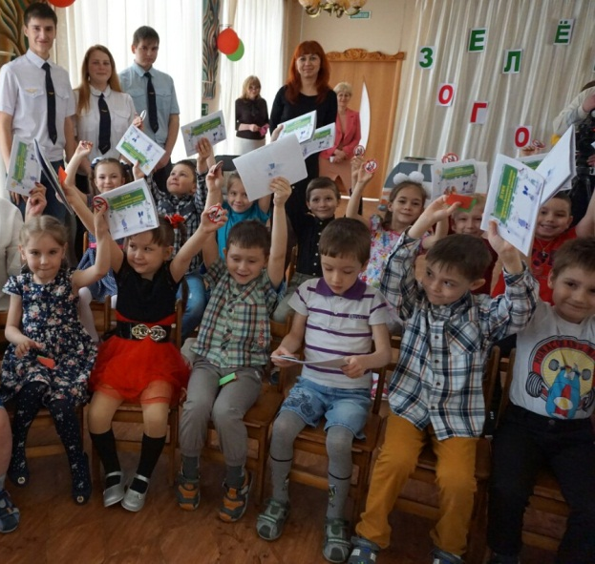
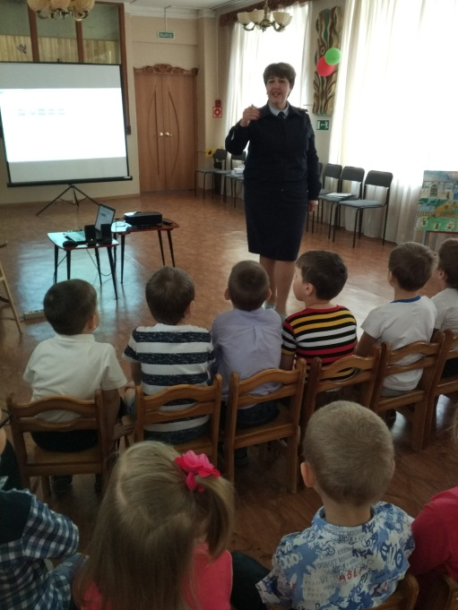
Тематические встречи с представителями железнодорожных профессий

Slide 9
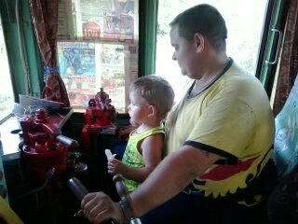
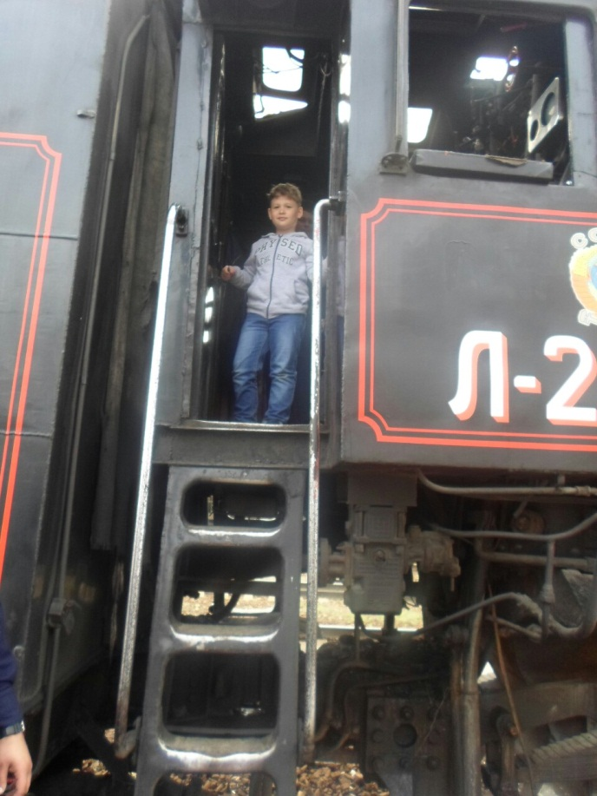
«Посещение папиного рабочего места

Slide 10
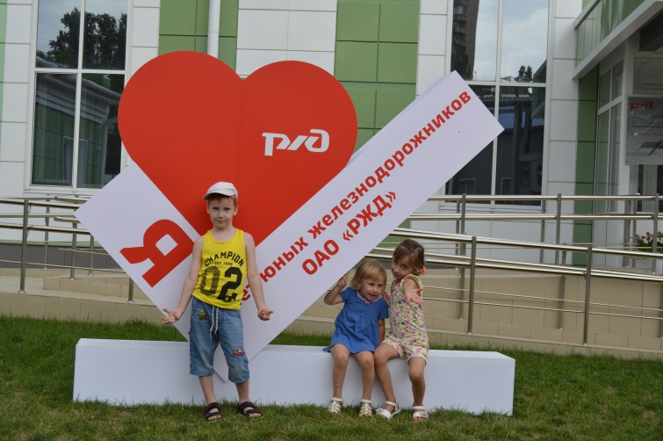
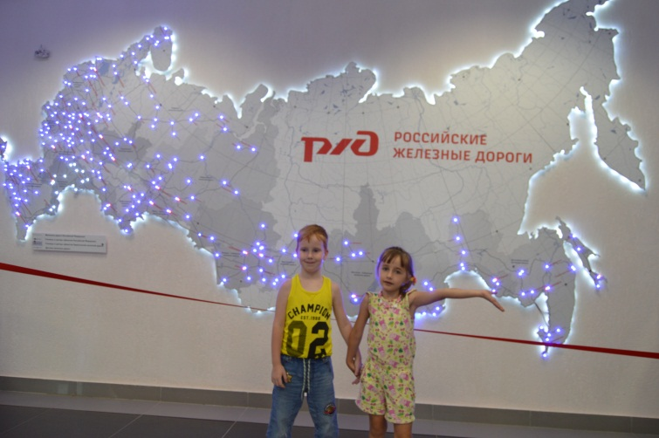
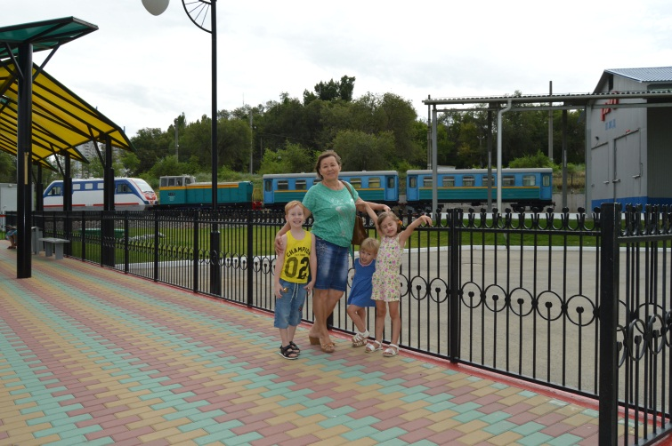
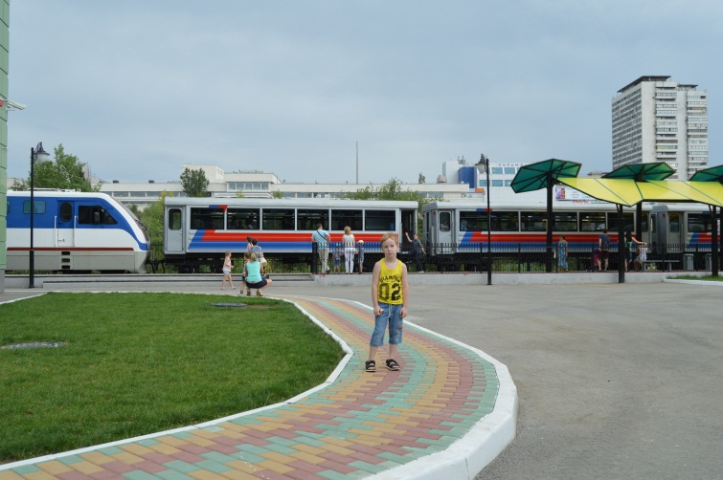
Экскурсии с родителями

Slide 11
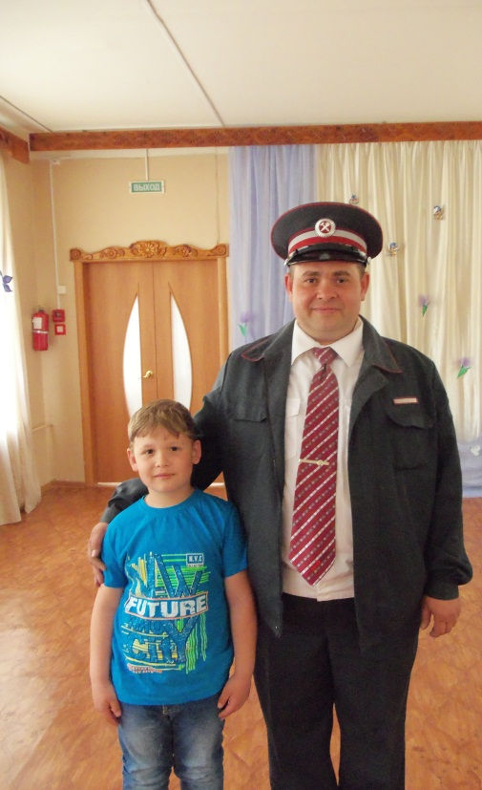
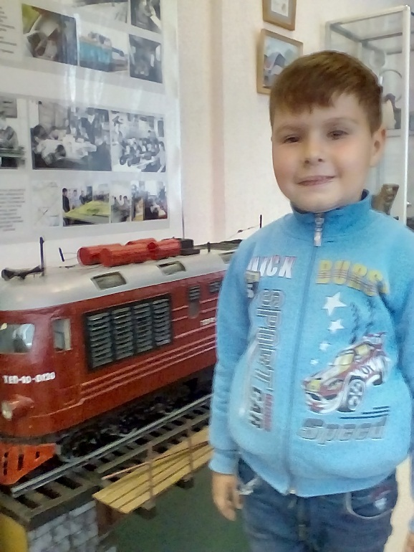
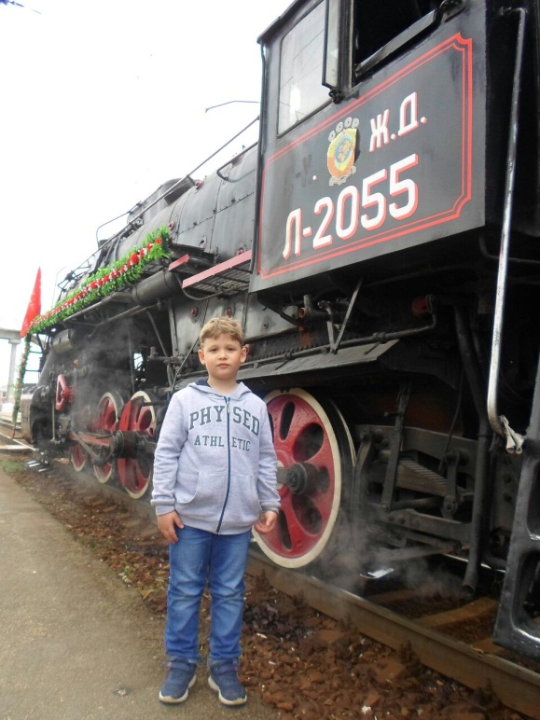

Slide 12
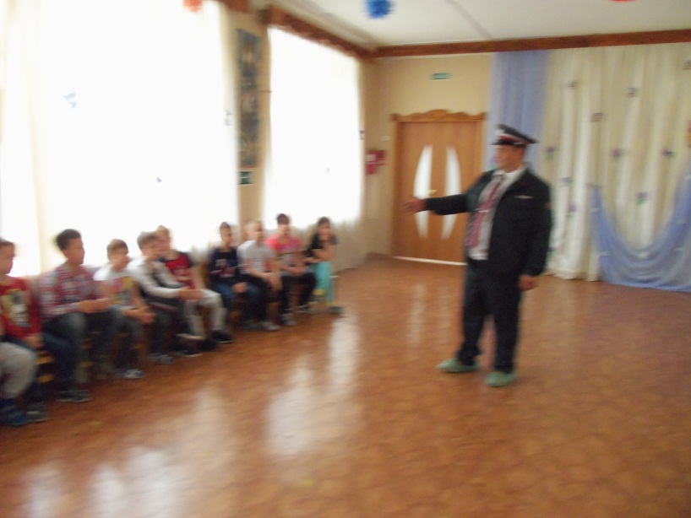
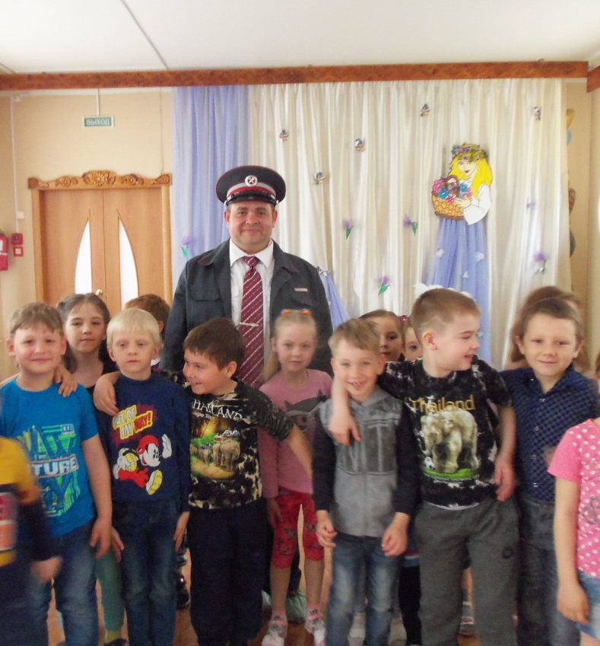
Проведение консультации с участием машиниста РЖД на тему:
«Безопасность. Правила поведения на железной дороге»;

Slide 13
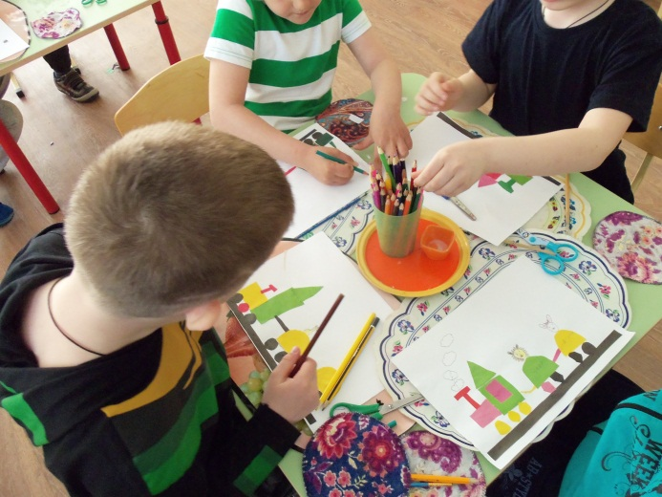
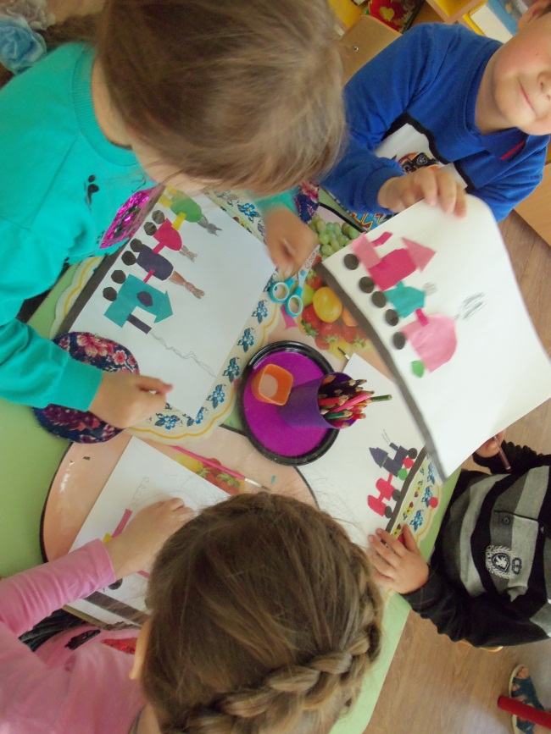
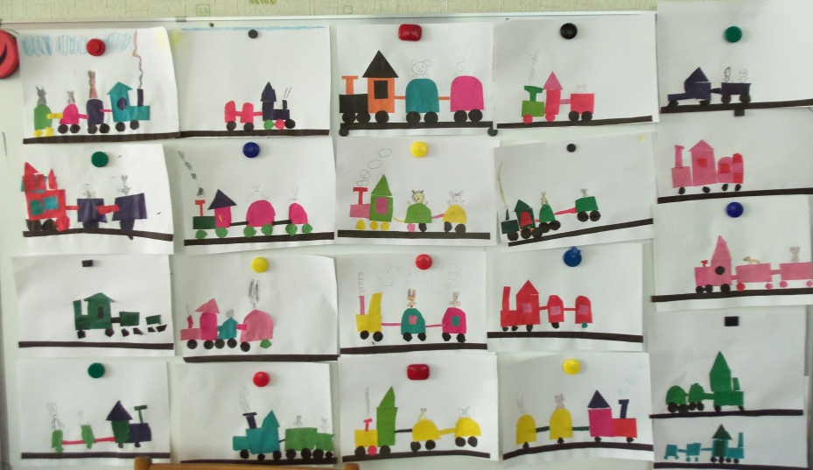
Художественно-эстетическое развитие . Аппликация «Поезд»

Slide 14
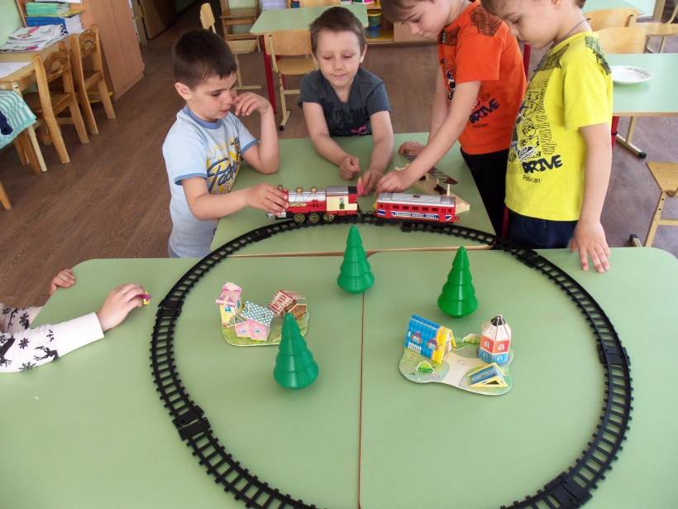
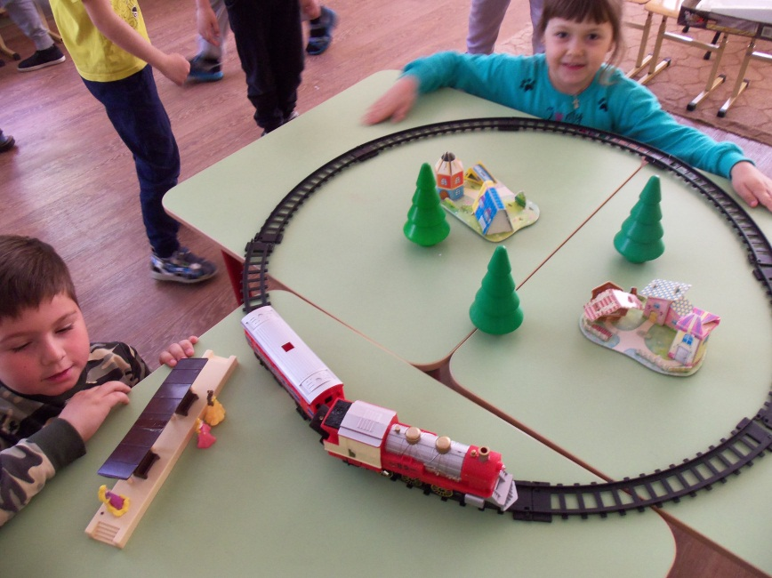
Сюжетно-ролевой игры «Железная дорога».

Slide 15
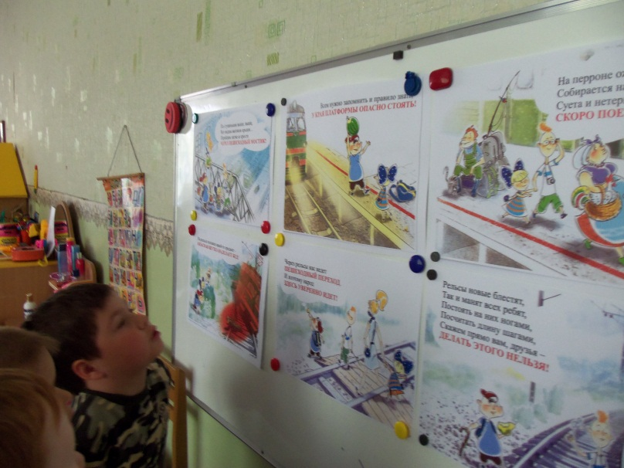
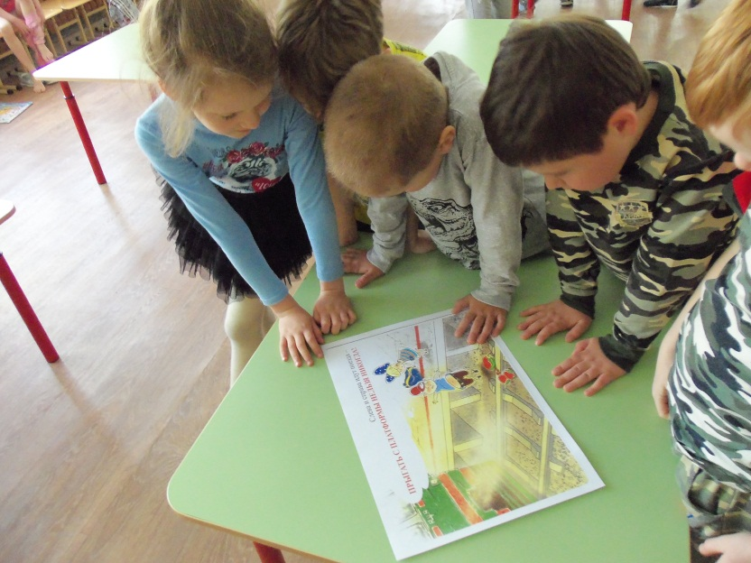
НОД по правилам дорожного движения «Безопасность на железной дороге»

Slide 16
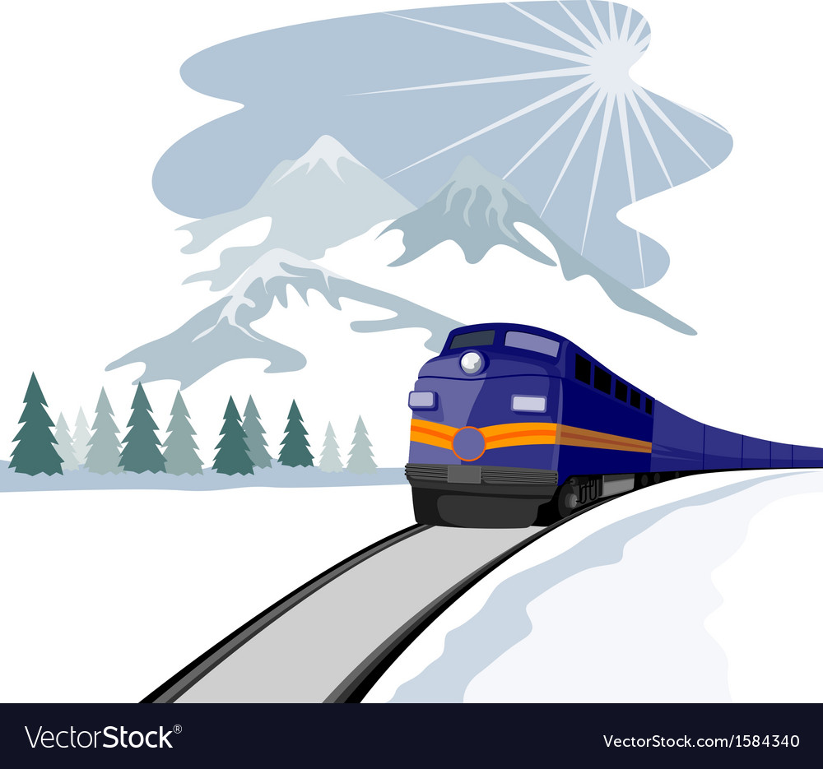
СПАСИБО ЗА ВНИМАНИЕ

